Slide 1
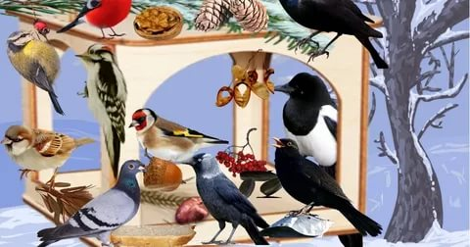
ГБОУ школа –интернат с Малый Толкай
«Трудно птицам зимовать, надо птицам помогать»
Воспитатель: Кутырева И.Л
2019 г

Slide 2
«Трудно птицам зимовать, надо птицам помогать»

Slide 4
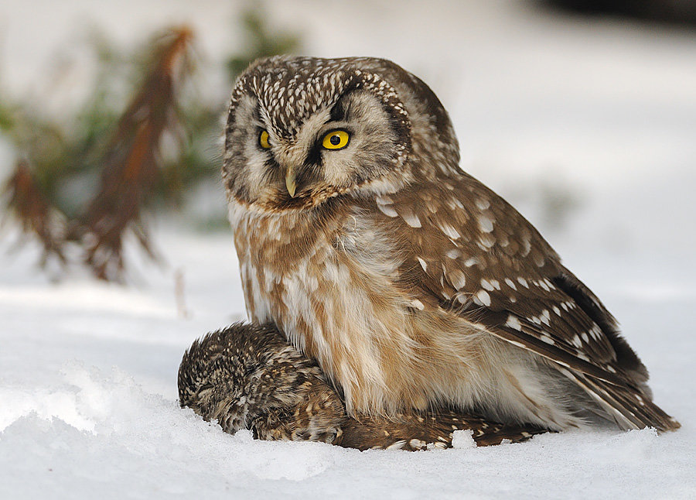
Сова.

Slide 5
Воробей.

Slide 6
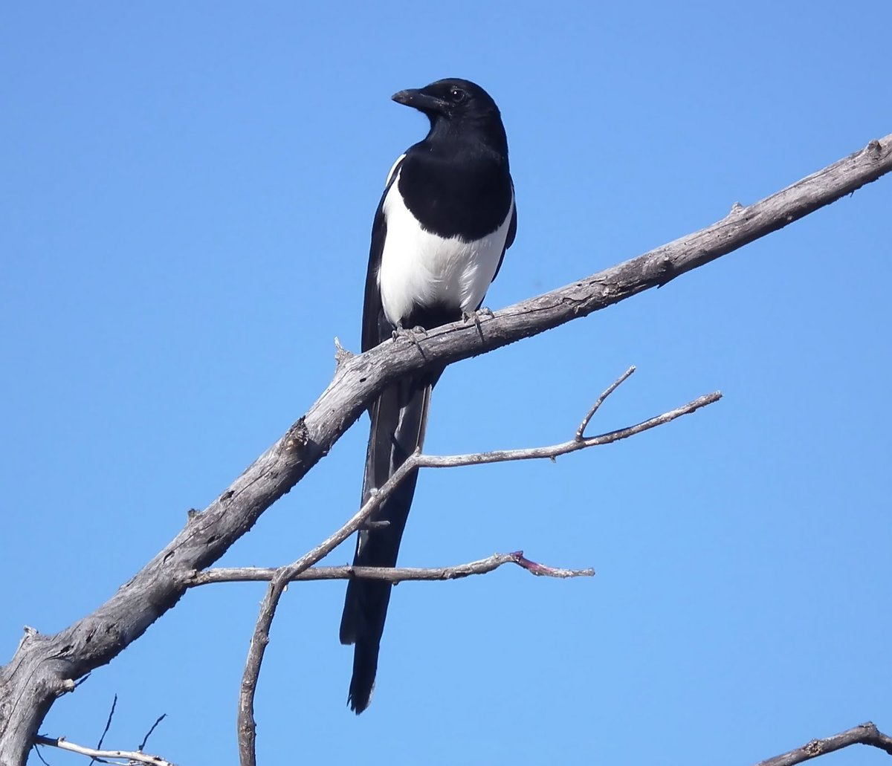
Сорока.

Slide 7
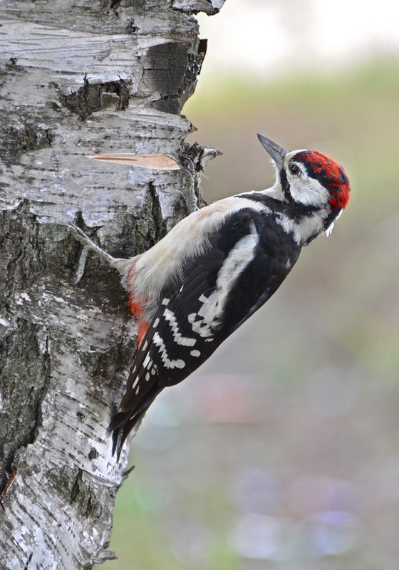
Дятел.

Slide 8
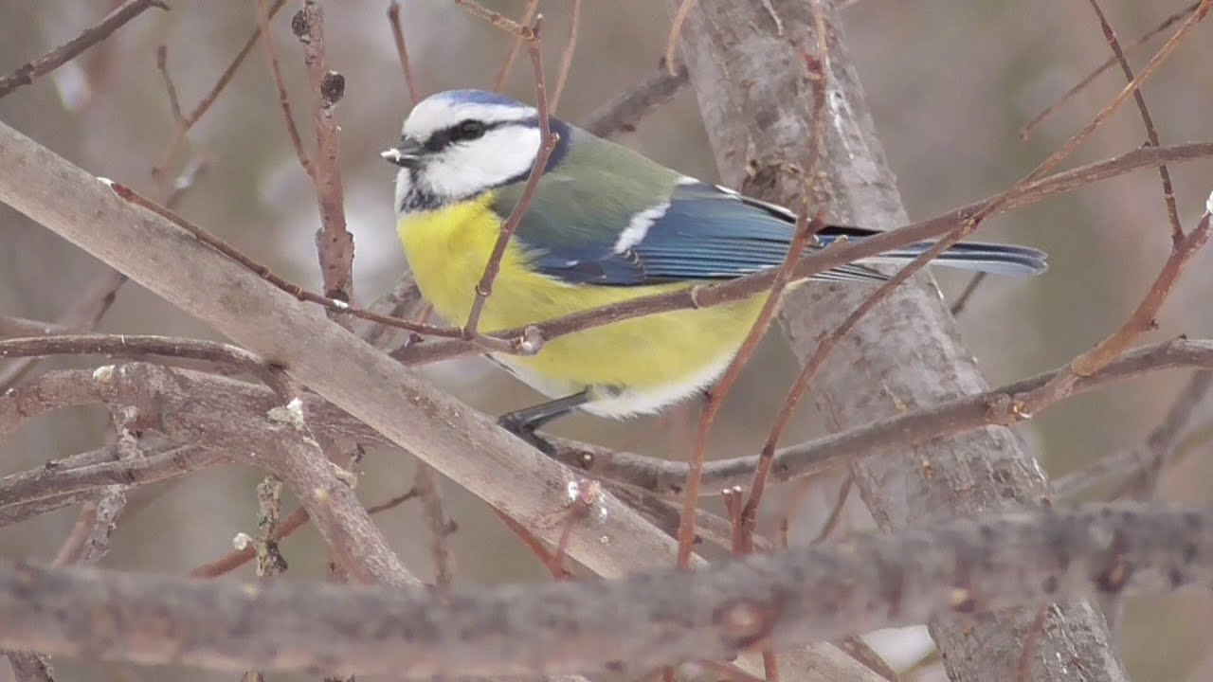
Синица.

Slide 9
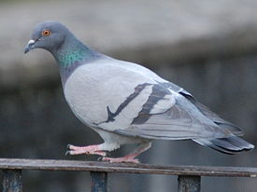
Голубь.

Slide 10
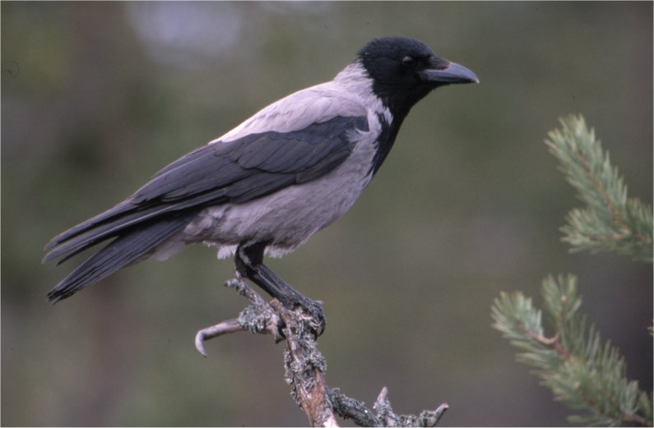
Ворона.

Slide 11
Зимующие птицы.

Slide 12
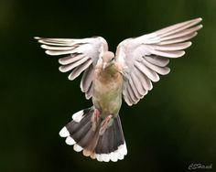
Физминутка

Slide 13
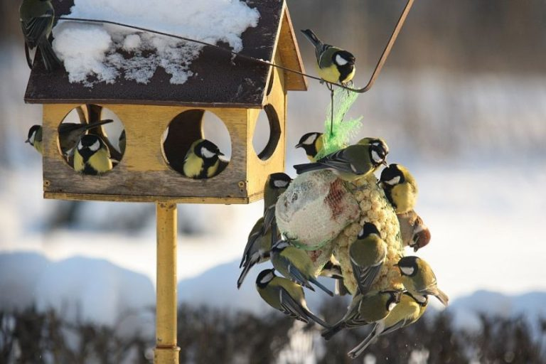

Slide 15
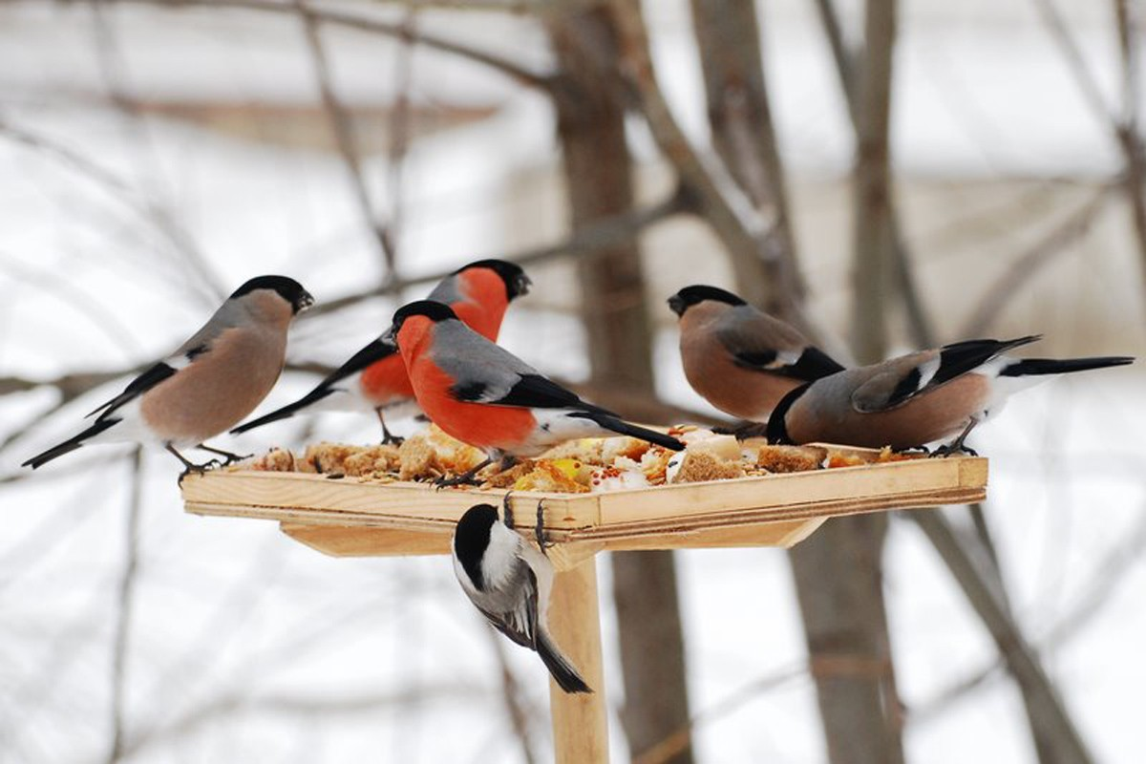

Slide 16
